Slide 1

Взаимодействие с семьей и активизация родителей в педагогическом процессе
Вдокичева Е.И
МДОУ «Детский сад №22» г. Кимры

Slide 2

Воспитательный процесс есть процесс постоянно длящийся, и отдельные детали его разрешаются в общем тоне семьи, а общий тон нельзя придумать и искусственно поддерживать …Самые правильные , разумные, продуманные педагогические методы не принесут пользы, если общий тон вашей жизни плох.
А.С. Макаренко

Slide 3

Привлечение родителей к жизни детского сада во все времена было приоритетным направлением в работе педагогического коллектива. Семья и дошкольное учреждение - занимаются одним делом, решают одну задачу, по воспитанию детей. Главным в работе любого ДОУ являются сохранение и укрепление физического и психического здоровья воспитанников, их творческое и интеллектуальное развитие, обеспечение условий для личностного роста. И успешное осуществление этой большой и ответственной работы невозможно в отрыве от семьи, ведь родители–первые и главные воспитатели своего ребенка с момента рождения и на всю жизнь.
Непонимание между семьёй и детским садом всей тяжестью ложится на ребёнка. Не секрет, что многие родители интересуются только его питанием, считают, что детский сад- это место где только присматривают за детьми ,пока родители на работе. Как сложно порой бывает достучаться до пап и мам.
Стремление воспитателя к диалогу - важнейшее условие доверительных отношений с родителями. Ведь родители хотят видеть в педагоге отзывчивого, знающего собеседника, умеющего выслушать, посмотреть на ситуацию их глазами. В наши дни родителям недостаточно послушать часовой доклад воспитателя о проблемах воспитания детей ,родители желают “живого” диалога. И именно поэтому, приоритетными задачами стали:
Установить партнерские отношения с семьей
Создать атмосферу взаимопонимания
Активизировать и обогащать воспитательные умения родителей
Помочь родителям лучше узнать ребенка
Сформировать жизненные ориентиры ребенка
И для успешного взаимодействия с родителями, я использую в своей работе, различные формы общения, такие как: родительские собрания, консультации, анкетирование по разным вопросам, семинары, дни открытых дверей, утренники, оформление информационных стендов, участие родителей в творческих конкурсах и выставках , массовых мероприятиях детского сада . Считаю, что именно благодаря использованию этих форм можно добиться результатов.

Slide 4


Основные задачи работы с родителями
.
.
.
Установить партнерские отношения с семьей
Создать атмосферу взаимопонимания
Активизировать и обогащать воспитательные умения родителей
Помочь родителям лучше узнать ребенка
Сформировать жизненные ориентиры ребенка

Slide 5


Формы работы с родителями
Встречи за круглым столом
родительские собрания
Совместное проведение праздников
индивидуальные и групповые беседы
Участие в конкурсах и выставках
советы и рекомендации для родителей в родительском уголке
Семинары-практикумы
консультации для родителей
Анкетирование
Совместная проектная деятельность
дни открытых дверей
Различные формы проведения родительских встреч

Slide 6

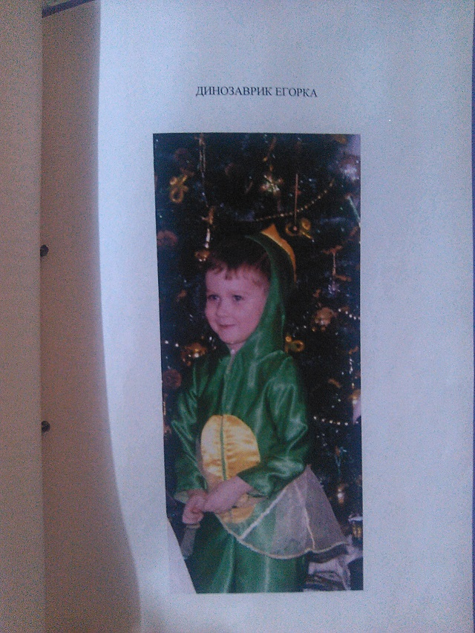
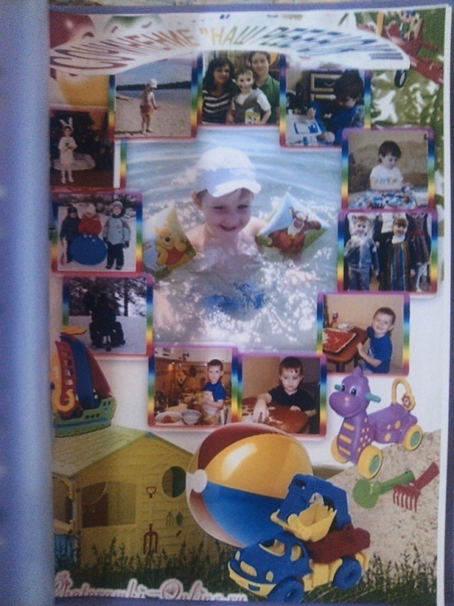
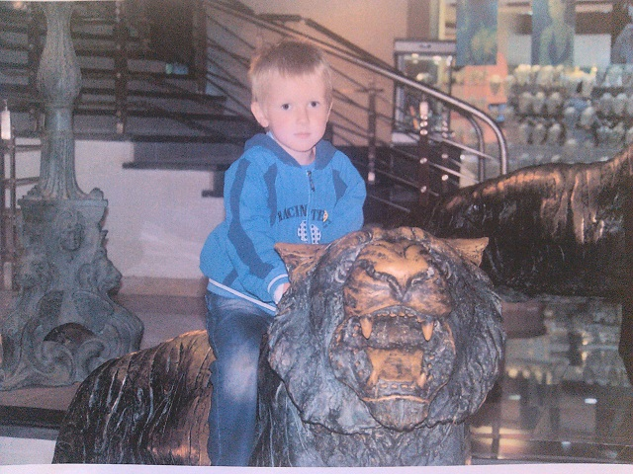
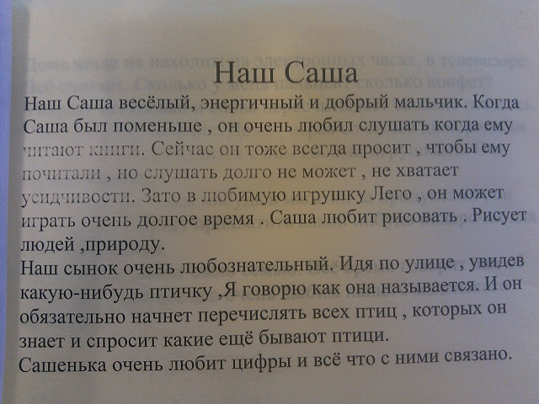
Сочинения родителей на тему: « Мой ребёнок »

Slide 7
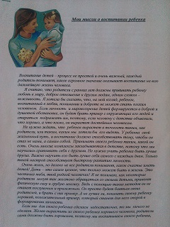
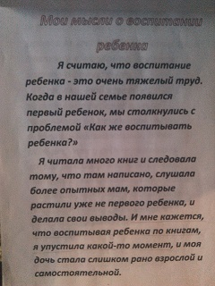

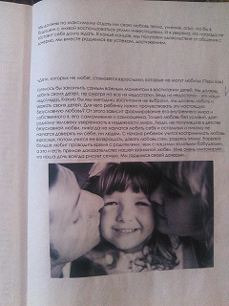
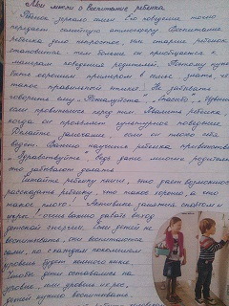
Сочинения родителей на тему: « Мои мысли о воспитании ребёнка»

Slide 8
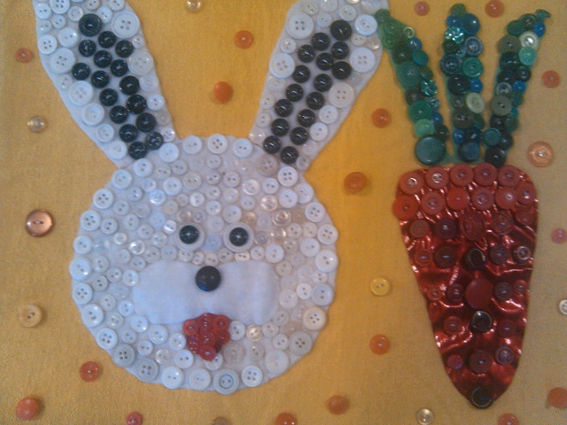

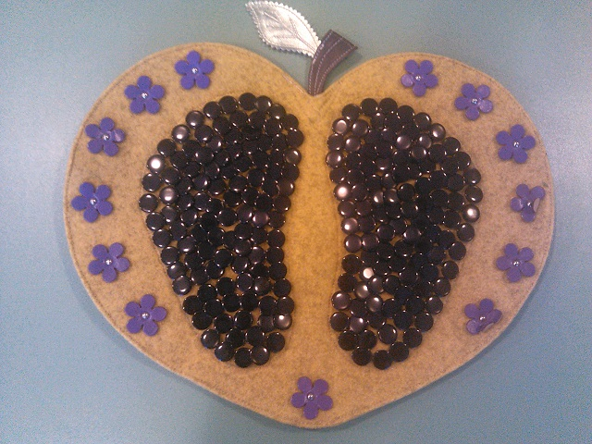
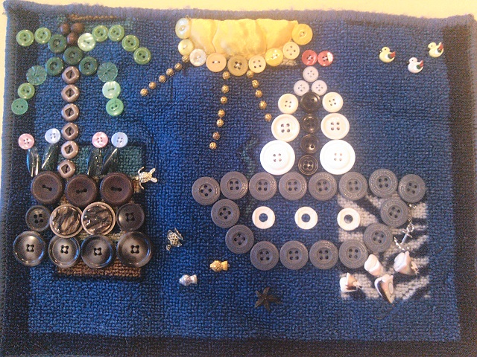
Совместная проектная деятельность по теме: « Мир пуговиц »

Slide 9
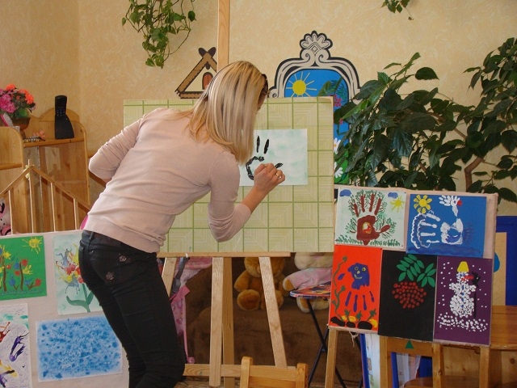
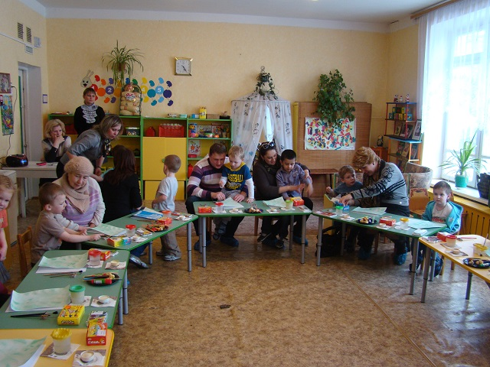
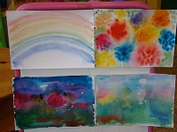
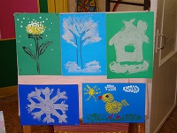
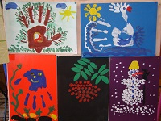
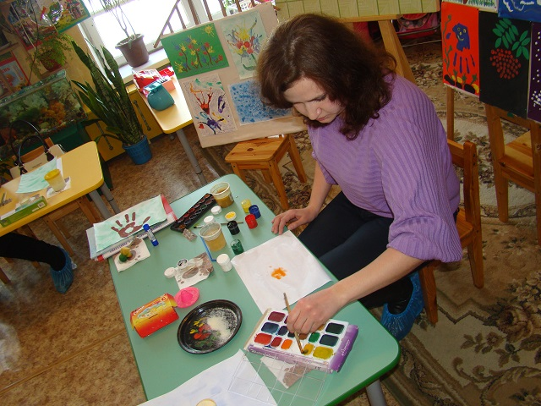
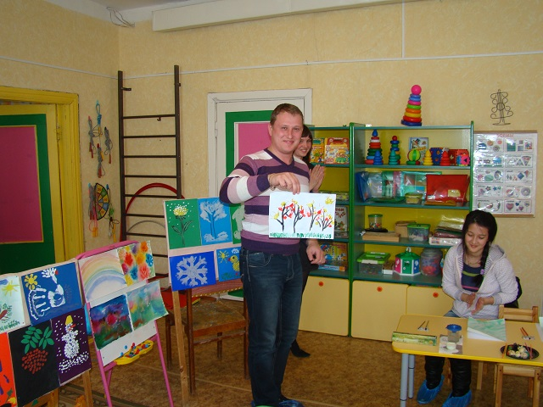
1-ый семинар-практикум

Slide 10


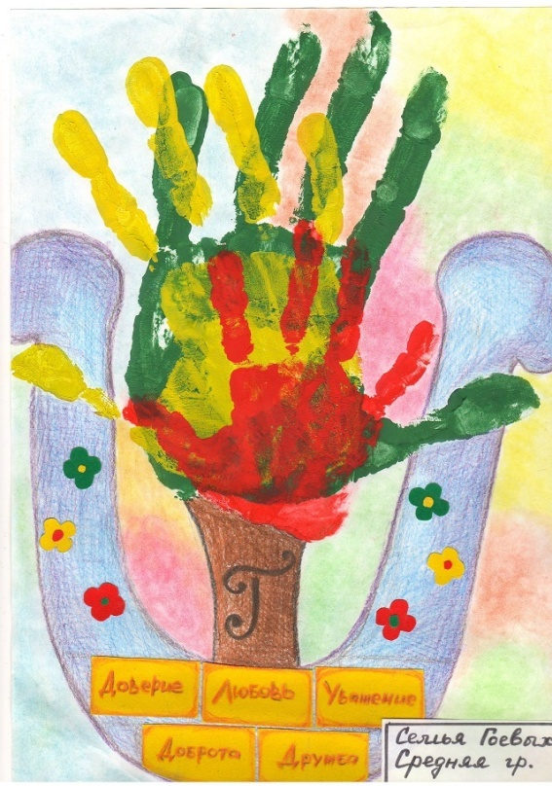

Презентация гербов семьи в рамках проекта: «Моя семья»

Slide 11
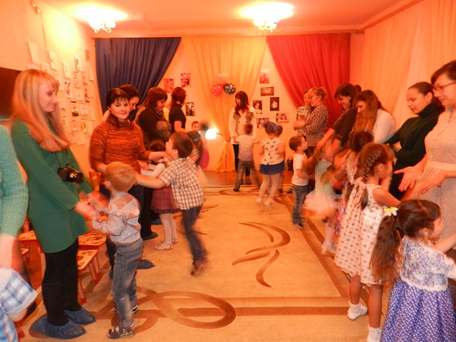
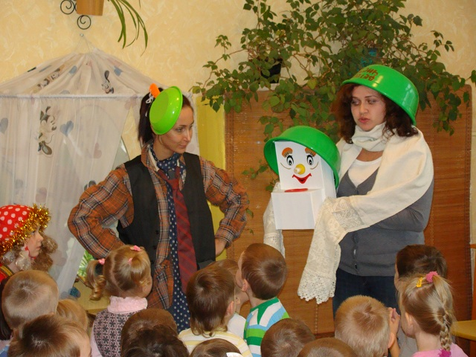
Праздники
«День матери»
«Новоселье»

Slide 12

.Благодаря использованию этих форм мы добились хороших результатов, а именно у нас установились партнерские отношения с семьями воспитанников, мы смогли создать атмосферу взаимопонимания, эмоциональной поддержки. И во время сотрудничества мы помогаем друг другу лучше узнать наших детей, понять их индивидуальные особенности, предотвратить негативные поступки в поведении, формировать жизненные ориентиры ребенка.
.

Slide 13


